Slide 1

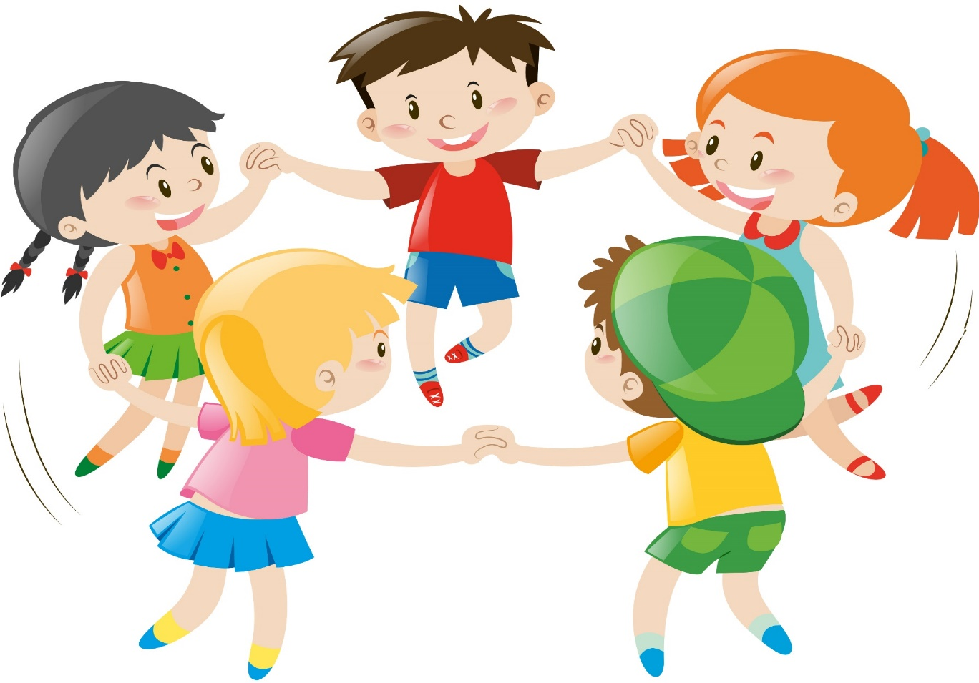
Инициативный проект
«Непоседы»

Slide 2

Цель проекта
Обустройство детской игровой площадки «Непоседы» в 10 микрорайоне для создания современного, безопасного и комфортного пространства для игр, активного отдыха и развития детей.
Задачи проекта
Демонтировать устаревшее игровое оборудование и выполнить расчистку территории детской площадки.
Устроить травмобезопасное покрытие из резиновой крошки общей площадью 353,54 кв. м.
Установить 2 игровых комплекса, 4 качели, 1 карусель, 1 качалку-балансир, 1 качалку, 1 игровой модуль и 3 прыжковых устройства для детей разных возрастных групп.
4. Установить беседку со столом ( 2 шт.)
5. Создать современное, безопасное и комфортное общественное пространство для игр, активного отдыха и общения детей в 10 микрорайоне

Slide 3

Влияние на достижение национальной
цели развития Российской Федерации!
Инициативный проект положительно влияет на достижение национальных целей:
1. Национальный проект «Инфраструктура для жизни» Цель национального проекта: Повышение качества и комфорта городской среды, развитие современной и безопасной инфраструктуры населённых пунктов, создание благоустроенных общественных пространств для жизни и отдыха населения. 2. Национальный проект «Семья» Цель национального проекта: Укрепление института семьи, повышение качества жизни семей с детьми, создание условий для благополучного развития детей и поддержки семейных ценностей. 3. Национальный проект «Молодёжь и дети» Цель национального проекта: Создание условий для всестороннего развития, воспитания и самореализации детей и молодёжи, включая развитие их физической активности, социализации и безопасной среды для обучения и досуга.

Slide 4

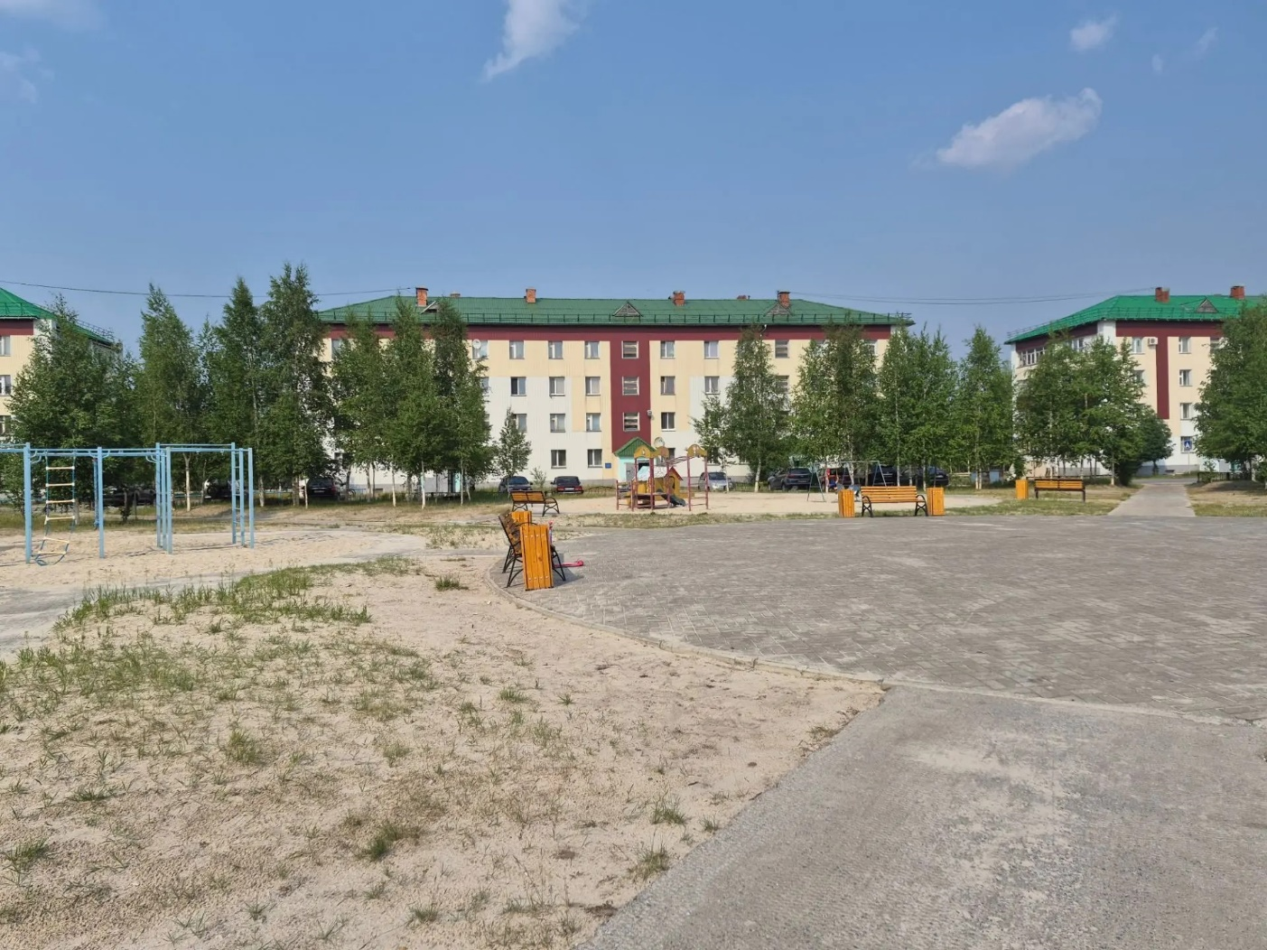
Преобразование детской площадки:
шаг к улучшению городской среды
В 10 микрорайоне нашего города есть детская игровая площадка. Проблема заключается в том, что данная территория практически не оборудована: установлено минимальное количество устаревших игровых элементов, отсутствуют зоны для физического развития и социализации детей разных возрастов.
Пустующее пространство создает впечатление заброшенности и снижает качество городской среды. Это формирует негативное восприятие территории и может привести к снижению привлекательности микрорайона для жителей.

Slide 5
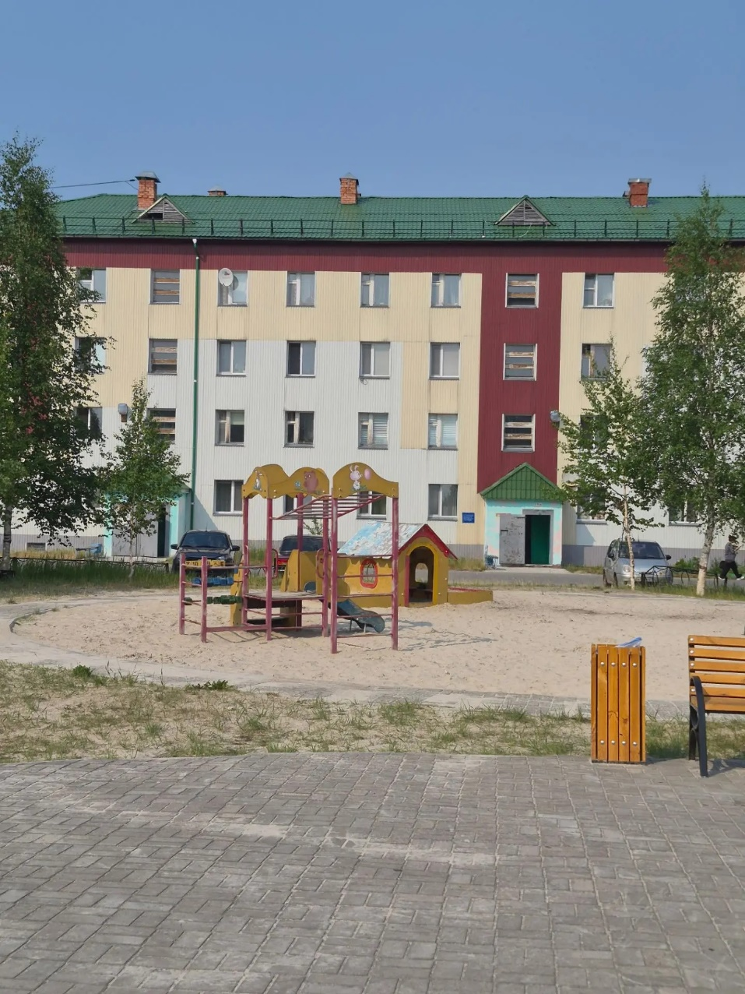
Дети — будущее нашего города!
Создание условий для полноценного развития детей является приоритетной задачей. К сожалению, текущая ситуация не позволяет реализовать этот потенциал.
Дети вынуждены играть на неприспособленных территориях — возле дорог, на парковках или во дворах, что повышает риск травм и снижает уровень безопасности.
Отсутствие современных игровых зон негативно влияет на физическое и социальное развитие детей. Они не получают возможности развивать свои навыки и умения, а также взаимодействовать с другими детьми.

Slide 6


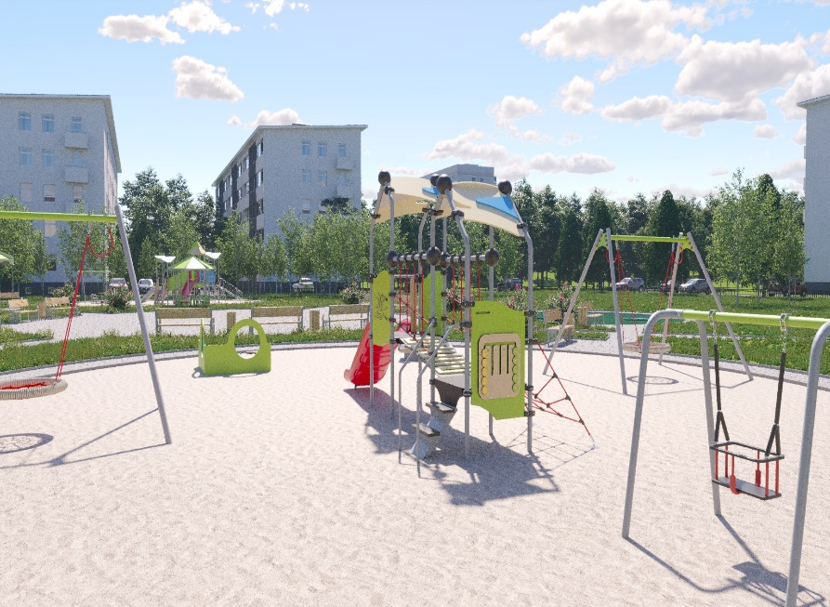
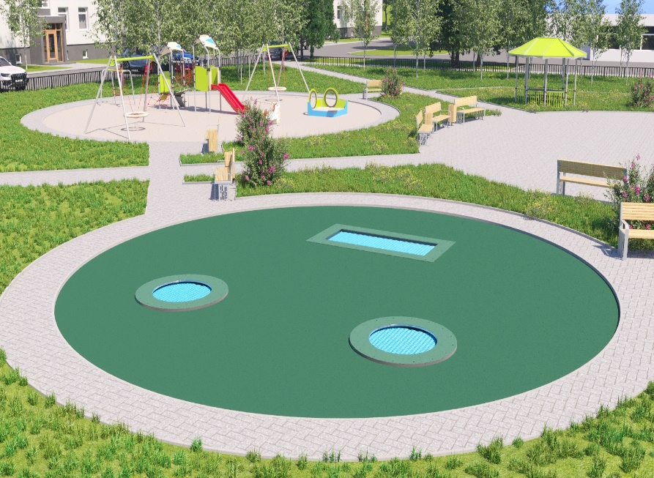
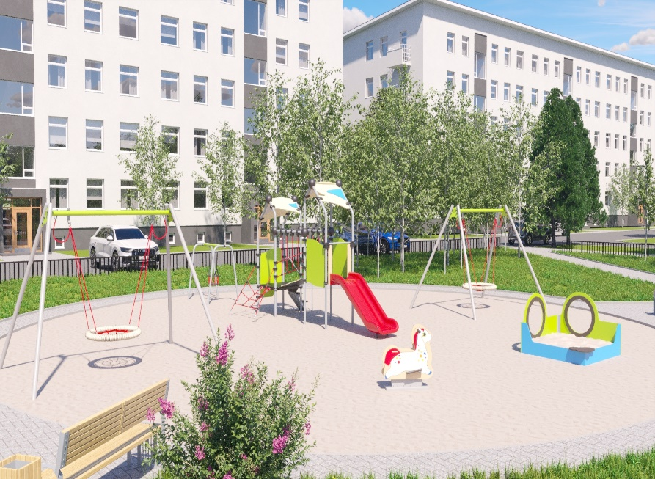
Уголок радости для всей семьи
Для достижения наших целей необходимо создать пространство, которое станет настоящим уголком радости для детей и их семей.
Современная детская площадка — это не только игровая зона для детей, но и комфортное пространство для семейного отдыха, где родители могут расслабиться, пообщаться и наблюдать за детьми.

Slide 7

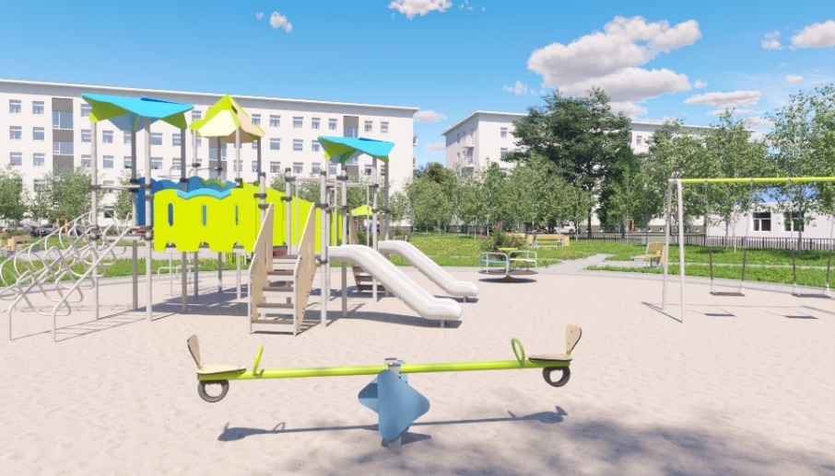

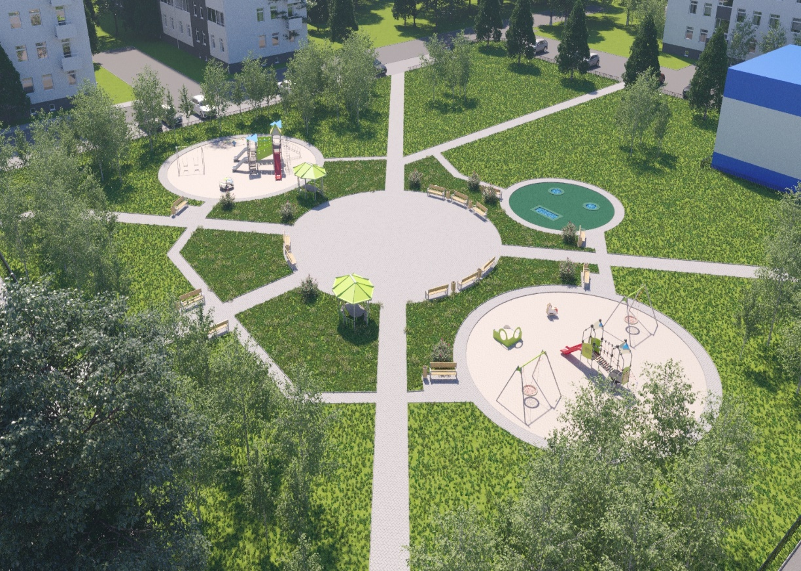
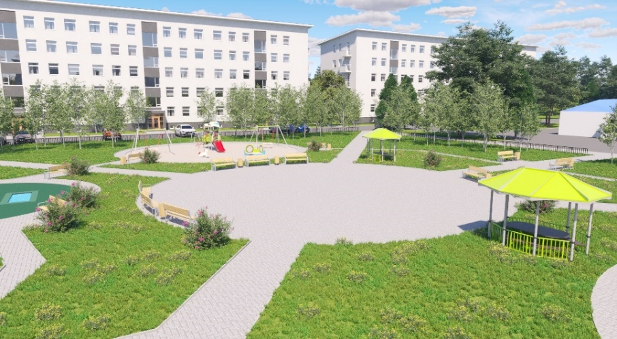
Вместе мы сделаем наш город лучше!
Присоединяйтесь к нашему сообществу в мессенджере МАХ – просто отсканируйте QR‑код! Ваша поддержка очень важна для развития проекта. Большое спасибо!

